Slide 1
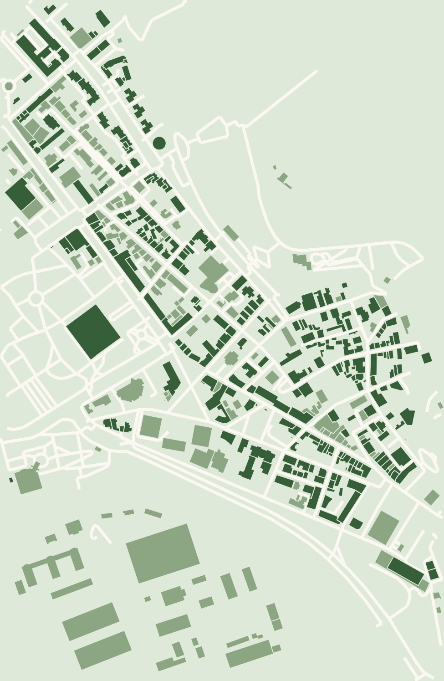
RoSEF 2026
UMBRA
Trasee pietonale
cu mai multă umbră
Hărți, umbre și măsurarea clădirilor
Haivas Eduard Andrei, Manea Cezar Ștefan,
Perjoc Eduard Mihai
Clasa a X-a. Coordonator: Ramona Rădulescu
01
Constanța. Date: © OpenStreetMap contributors
Notes:
00:00–00:20 (20 secunde)
Pe aceeași stradă, un trotuar poate fi în soare, iar celălalt în umbră. UMBRA ține cont de această diferență când alegem drumul. Povestea a început însă cu o altă întrebare despre umbre.
SURSE
Fișa de înscriere RoSEF, 21.09.2026
README.md
Asistență AI pentru redactare, documentare și design. Autorii verifică și își asumă conținutul. Documentele sursă separă funcțiile existente de cercetarea înălțimilor din umbre.

Slide 2
De la observație la aplicație
Am pornit de la o întrebare despre informația din umbre.
01
Experimentul inițial
Am comparat o scenă goală cu o secvență de mers.
02
Observația
Poate umbra semnala apropierea înaintea persoanei?
03
Direcția actuală
Calculăm umbrele clădirilor pentru trasee pietonale.
Fișa de înscriere și istoricul proiectului.
02
Notes:
00:20–00:50 (30 secunde)
În fișa de înscriere, am pornit de la o persoană ascunsă după colț: poate umbra ei să apară înaintea persoanei în imagine? Am comparat o scenă goală cu o filmare de mers și o vedere de referință. Am folosit apoi geometria umbrelor pentru trasee pietonale. Cum multe clădiri nu aveau înălțimea în datele hărții, am introdus și măsurarea lor din umbră.
SURSE
Fișa de înscriere RoSEF, paginile 1–2
docs/istoric-proiect/README.md
docs/istoric-proiect/versiunea-camera/overview-original.txt

Slide 3
Întrebarea de cercetare
În ce condiții putem estima înălțimea unei clădiri din umbră
și folosi această estimare pentru trasee mai umbrite?
01
Datele orașului
Clădiri, rețea pietonală și poziția Soarelui.
02
Modelul de umbră
Estimări pentru locul și ora alese.
03
Aplicația
Hartă 3D, navigare GPS și trasee comparate.
Hartă din date OpenStreetMap
Telefonul afișează harta. Calculatorul pregătește umbrele și traseele.
03
Notes:
00:50–01:25 (35 secunde)
Întrebarea noastră este în ce condiții putem estima înălțimea unei clădiri din umbră și folosi această estimare pentru trasee mai umbrite. Alegem destinația și ora plecării. Harta afișează clădirile și umbrele estimate. Telefonul arată poziția GPS, iar calculatorul calculează umbrele și traseele. Putem vedea clădirile în trei dimensiuni și urmări drumul, timpul rămas și ora estimată a sosirii. Traseele folosesc rețeaua pietonală pregătită pentru Constanța, Mamaia și Palazu Mare.
SURSE
README.md
mobile/src/app/index.tsx
https://www.openstreetmap.org/copyright

Slide 4
Cum alegem traseul
Comparăm durata, distanța și expunerea estimată.
01
Rapid
Varianta cu durata cea mai mică.
02
Echilibrat
Echilibru între durată și umbra estimată.
03
Mai multă umbră
Mai multă umbră în limita ocolului ales.
Tu alegi cât timp în plus accepți să mergi.
Până la trei variante, în funcție de drumurile și datele disponibile.
04
Notes:
01:25–02:00 (35 secunde)
Aplicația compară până la trei variante: Rapid, Echilibrat și Mai multă umbră. Vedem durata, distanța și timpul estimat în umbră și alegem cât timp în plus acceptăm să mergem. Pe traseu, umbra este estimată pentru momentul în care parcurgem fiecare segment. Dacă datele sunt insuficiente, expunerea apare ca necunoscută.
SURSE
mobile/src/domain/routes.ts
mobile/src/components/RouteCard.tsx

Slide 5
De ce avem nevoie de înălțimi
51.428 de clădiri în zona Constanța
271
87,8%
cu înălțime etichetată
5.913
fără informații despre
înălțime sau etaje
cu număr de etaje
45.159
fără informații de înălțime
Pentru a calcula umbra unei clădiri,
avem nevoie și de înălțimea ei.
Constanța, Mamaia și Palazu Mare. Alte 85 de contururi nu intră în categoriile de mai sus.
05
Notes:
02:00–02:25 (25 secunde)
Pentru a calcula umbra avem nevoie și de înălțimea clădirii. În datele pentru Constanța, Mamaia și Palazu Mare sunt peste cincizeci și una de mii de clădiri, iar aproape optzeci și opt la sută nu au informații despre înălțime sau etaje. Aici intervine partea de cercetare a proiectului.
SURSE
docs/shadow-heights.md §1
mobile/assets/data/constanta-city.json

Slide 6
Înălțimea din umbră
Rază solară
h = L × tan(e)
h
L: lungimea umbrei
e: unghiul Soarelui
h: înălțimea clădirii
e
L
Locul, data și ora
ne dau unghiul e.
Ruletă sau laser · GPS · fotografie aeriană
Relație geometrică pentru o clădire verticală și teren plan.
06
Notes:
02:25–03:05 (40 secunde)
În modul de măsurare alegem o clădire și urmărim pe hartă direcția umbrei. Lungimea poate fi introdusă cu ruleta sau laserul, cu ajutorul GPS-ului ori dintr-o fotografie aeriană. Aplicația calculează unghiul Soarelui din loc, dată și oră și estimează înălțimea prin formula de pe ecran. O măsurare confirmată poate fi folosită în calculul umbrelor și al traseelor.
SURSE
README.md
docs/shadow-heights.md — Implementation status
mobile/src/engine/shadowMeasure.ts
https://gml.noaa.gov/grad/solcalc/calcdetails.html

Slide 7
Ora măsurării contează
Aceeași abatere de ±5 m. Efect diferit asupra înălțimii.
±13,2 m
Soarele aflat sus
amplifică eroarea.
Când Soarele e jos, umbrele sunt
mai lungi și pot întâlni obstacole.
±3,2 m
Verificare: aceeași clădire,
ore diferite și o înălțime
de referință independentă.
27 octombrie, 12:00
21 iunie, 13:00
e = 32,9°
e = 69,2°
Exemplu calculat cu modelul geometric. Se arată efectul erorii de lungime asupra înălțimii.
07
Notes:
03:05–03:40 (35 secunde)
Ora contează. În exemplul calculat, păstrăm o abatere de cinci metri la lungimea umbrei. La un unghi solar de treizeci și două virgulă nouă grade, efectul asupra înălțimii este de aproximativ trei virgulă doi metri; la șaizeci și nouă virgulă două grade, ajunge la treisprezece virgulă doi metri. Soarele mai jos reduce această amplificare, dar umbrele mai lungi pot întâlni obstacole.
SURSE
docs/paper/measurability.json
docs/shadow-heights.md §3

Slide 8
Analiza datelor: GBA și OSM
GlobalBuildingAtlas (GBA) față de înălțimile etichetate în OSM
Diferența medie (m)
0–10 m
−0,1 m
45 de clădiri
10–20 m
−5,1 m
28 de clădiri
20–40 m
−15,7 m
10 clădiri
−20
−15
−10
−5
0
Pentru grupul de 20–40 m, diferența medie este −15,7 m.
Referință: etichete OSM. Comparație între baze de date. Analiză locală, 27.10.2026.
08
Notes:
03:40–04:15 (35 secunde)
Am analizat clădirile din datele OpenStreetMap și le-am comparat cu estimările GlobalBuildingAtlas. În grupul cu înălțimi între douăzeci și patruzeci de metri am găsit zece clădiri. Pentru acestea, GBA este în medie cu cincisprezece virgulă șapte metri sub valorile OSM. Graficul compară două baze de date, iar cifrele nu reprezintă măsurători independente pe teren. Această analiză arată de ce sursa înălțimii contează când calculăm umbra.
SURSE
docs/research/gba-heights/summary.json
docs/research/gba-heights/README.md
https://doi.org/10.5194/essd-17-6647-2025

Slide 9
Cum ajungem la traseu
01
02
03
04
Clădirile
Soarele
Umbrele
Traseul
Contur și înălțime
Loc, dată și oră
Estimare pe hartă
Durată și expunere
UMBRA
Alegi traseul și după umbră.
Rutare în Constanța. Aceeași metodă de lucru pentru datele altor orașe.
09
Notes:
04:15–05:00 (45 secunde)
Clădirile, poziția Soarelui și ora ne ajută să estimăm umbrele pe hartă. Apoi comparăm traseele după durată și expunere. Utilizatorul alege cât ocol acceptă și ce variantă preferă. De la umbra unei persoane la umbra clădirilor, am păstrat aceeași întrebare: ce informații utile putem afla dintr-o umbră? UMBRA folosește răspunsul pentru a ajuta oamenii să aleagă drumul. Vă mulțumim!
SURSE
README.md
docs/istoric-proiect/README.md

